Slide 1



Montenegro
Teens need more movement for healthy minds and bodies.

Slide 2
Crna Gora
Tinejdžerima treba više kretanja za zdrav duh i tijelo.

Slide 3
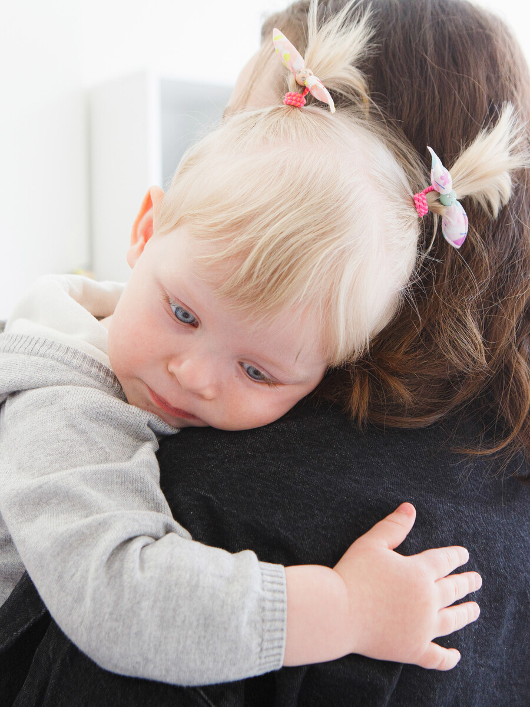
Montenegro
A woman dies from pregnancy or childbirth every 30 months.
Source: MMEIG 2025

Slide 4
Crna Gora
Jedna žena umre od trudnoće ili porođaja na svakih 30 mjeseci.
Izvor: MMEIG 2025

Slide 5

Montenegro
Girls should not become mothers while still children.

Slide 6
Crna Gora
Djevojke ne smiju postati majkama dok su još djeca.

Slide 7
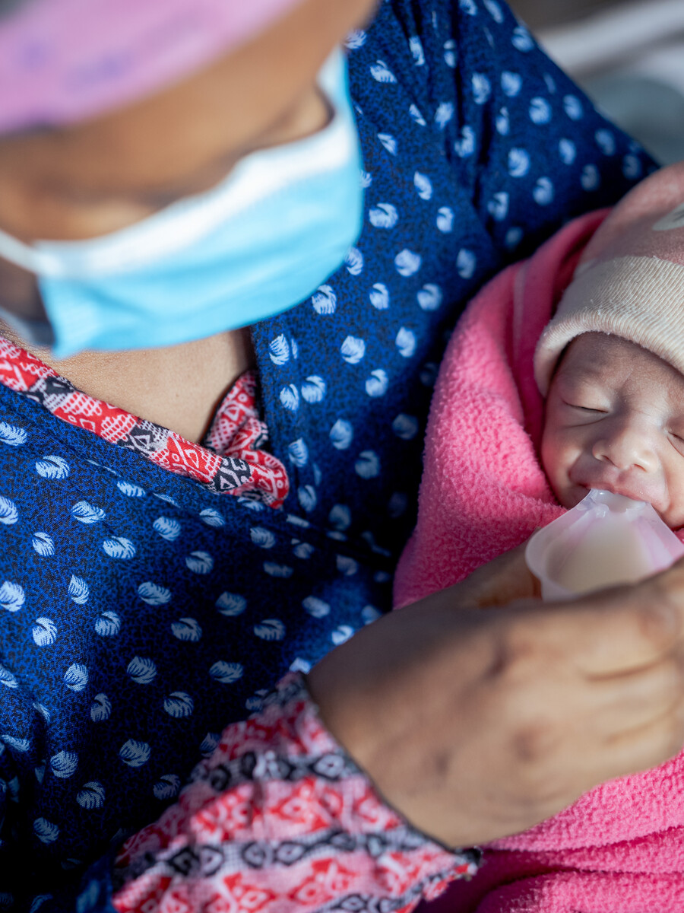
Montenegro
10% of mothers do not receive postnatal care in the critical first 48 hours.
Source: MICS 2018

Slide 8
Crna Gora
10% majki ne dobijaju postnatalnu njegu u prvih važnih 48 sati.
Izvor: MICS 2018

Slide 9
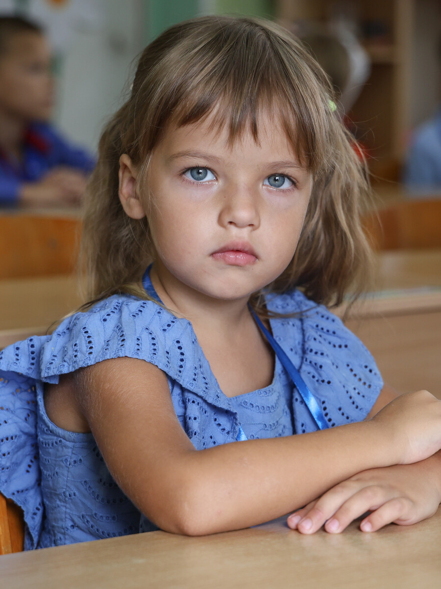
Montenegro
Children need timely care when acute respiratory infection strikes.

Slide 10
Crna Gora
Djeca moraju da dobiju pravovremenu medicinsku pomoć kad dobiju tešku infekciju disajnih puteva.

Slide 11
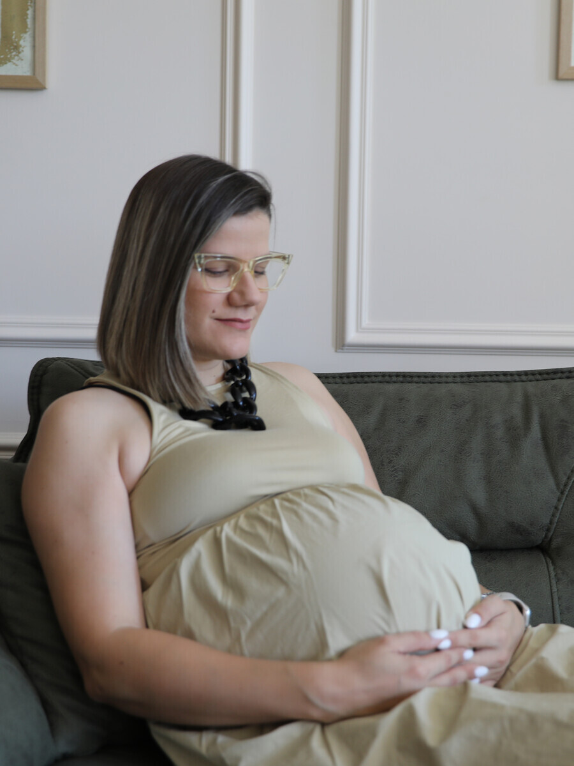
Montenegro
Mothers need four antenatal visits, every pregnancy.

Slide 12
Crna Gora
Majke treba da imaju četiri prenatalna pregleda tokom svake trudnoće.

Slide 13
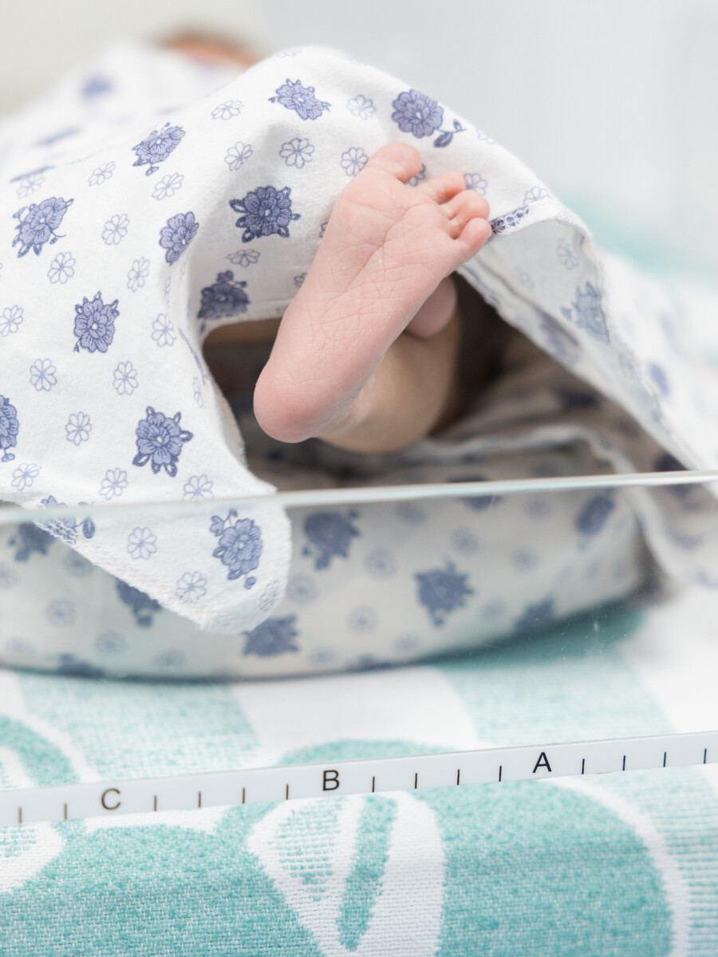
Montenegro
No woman should give birth alone, without a skilled health professional.

Slide 14
Crna Gora
Nijedna žena ne bi smjela da rađa sama, bez obučenog zdravstvenog radnika.

Slide 15
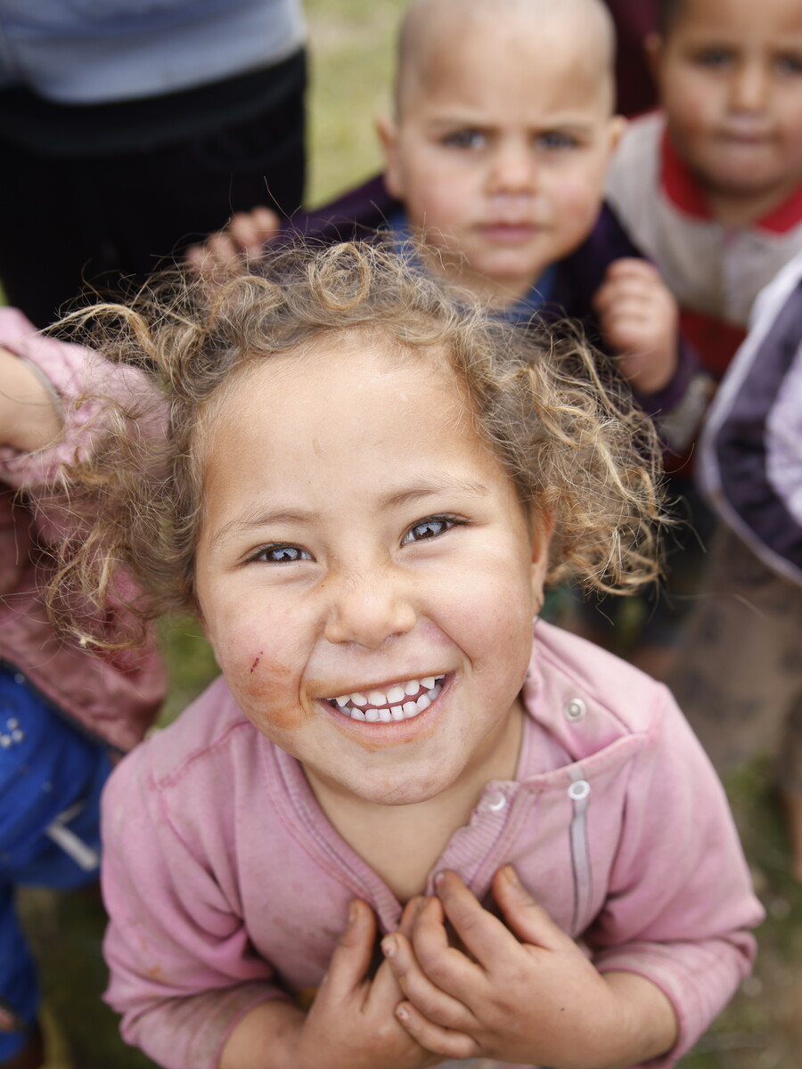
Montenegro
Children need oral rehydration salts and zinc to survive diarrhoea.

Slide 16
Crna Gora
Djeca trebaju ORS i cink da prežive dijareju.

